Slide 1
الوحدة الرابعة
حرف ومهن

Slide 2
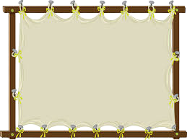
أسرتي العزيزة
سأبدأ اليوم دراسة الوحدة الرابعة، أتعلم فيها الكثير من المعارف والمهارات من خلال نصوص تدور حول محور (حرف ومهن) وهذا نشاط أودُّ منك أسرتي العزيزة مشاركتي في تنفيذه، ولكم مني خالص الحب والتقدير. ابنكم/ ابنتكم.
النشاط:
اسأل ابنك/ ابنتك عن المهنة التي يتمنى أن يمارسها مستقبلًا، وسبب اختياره لها.

Slide 3
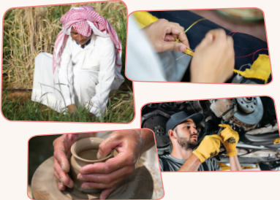

Slide 4
الكفايات المستهدفة
سيكون المتعلم في نهاية الوحدة قادرًا –بمشيئة الله- على:
اكتساب اتجاهات وقيم تتعلق بمجال (الحرف والمهن).
فهم النص المسموع ومراعاة آداب الاستماع.
تجاوز الصعوبات القرائية، واكتساب مهارات القراءة السليمة.
اكتساب رصيد معرفي ولغوي متصل بمجال (الحرف والمهن).
تعرُّف أسلوب الاستفهام.
الرسم الصحيح للألف اللينة في آخر الاسم والفعل والحرف.
تعرُّف الاسم المجرور وتمييزه واستعماله.
تعرُّف أنواع المعارف وتمييزها.
كتابة الحروف (ر. ج. ع) بخط النسخ كتابة سليمة.

Slide 5
الكفايات المستهدفة
سيكون المتعلم في نهاية الوحدة قادرًا –بمشيئة الله- على:
فهم النصوص وتذوق ما فيها من صور جمالية وأساليب بلاغية.
إغناء الرصيد اللغوي، واستعماله في التواصل الشفهي والكتابي.
بناء فقرة محددة تتعلق بمجال (الحرف والمهن).
ملء استمارة تسجيل.
اكتساب آداب من سيرة النبي  وهديه.
اكتساب قيم تتعلق بالإخلاص والمسؤولية.

Slide 6
مَدْخَلُ الوحْدَة

Slide 7
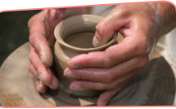
أنْظُرُ إلى الصُّور، وأُسَمِّي صَاحِبَ المِهْنَة في كُلِّ مِنها:
1
صَانِعُ الفَخَّارِ

Slide 8
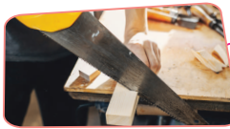
أنْظُرُ إلى الصُّور، وأُسَمِّي صَاحِبَ المِهْنَة في كُلِّ مِنها:
1
النَــــــجَّار

Slide 9
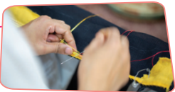
أنْظُرُ إلى الصُّور، وأُسَمِّي صَاحِبَ المِهْنَة في كُلِّ مِنها:
1
الخَيَّاطٌ

Slide 10
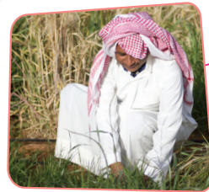
أنْظُرُ إلى الصُّور، وأُسَمِّي صَاحِبَ المِهْنَة في كُلِّ مِنها:
1
المُزَارِعُ

Slide 11
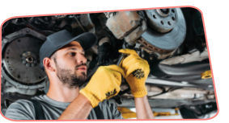
أنْظُرُ إلى الصُّور، وأُسَمِّي صَاحِبَ المِهْنَة في كُلِّ مِنها:
1
المِيكَانِيكِيٌ

Slide 12
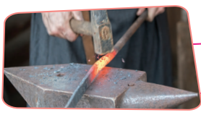
أنْظُرُ إلى الصُّور، وأُسَمِّي صَاحِبَ المِهْنَة في كُلِّ مِنها:
1
الحَــــدَّاد

Slide 13
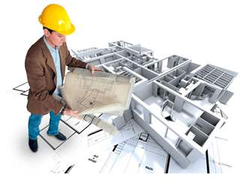
أَقْرَأُ العِبَاراتِ؛ لأَتَعَرَّفَ أَصْحَابِ المِهَنِ:
2
أَستَخدمُ في الرَّسم المِسطَرةَ والفِرجَارَ.
المُهَندِس
....................................................................................

Slide 14
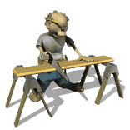
أَقْرَأُ العِبَاراتِ؛ لأَتَعَرَّفَ أَصْحَابِ المِهَنِ:
2
فِي يَدِي مِنْشَارٌ وَأَمامِي مَسامِيرٌ وكَمَّاشَةٌ.
النَجَّارُ
....................................................................................

Slide 15
أَقْرَأُ العِبَاراتِ؛ لأَتَعَرَّفَ أَصْحَابِ المِهَنِ:
2
فَي وَرْشَتِي مِطْرَقَةٌ وَنَارٌ مُشْتَعِلَةٌ.
الحَدَّادُ
....................................................................................

Slide 16
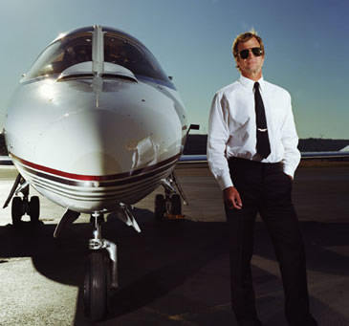
أ- أَقْرَأُ العِبَاراتِ؛ لأَتَعَرَّفَ أَصْحَابِ المِهَنِ:
2
عَمَلِي بَيْنَ السّمَاءِ والأَرْضِ.
الطَيَّارُ
....................................................................................

Slide 17
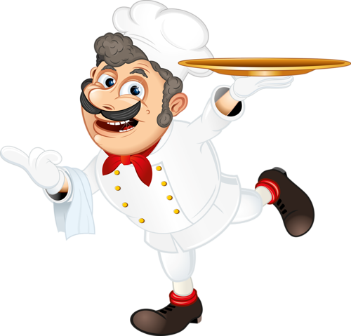
أَقْرَأُ العِبَاراتِ؛ لأَتَعَرَّفَ أَصْحَابِ المِهَنِ:
2
أَصْنَعُ طَعَامَاً لا يَسْتَغْنِي عَنْهُ النَّاسُ يَومَاً وَاحِداً.
الطَّاهِي
....................................................................................

Slide 18
3- أقرأ الآيات الكريمة الآتية ثم أستنتج منها اسم النبي والحرفة التي كان يزاولها:

Slide 19
قال تعالي: ﴿وَيَصْنَعُ الْفُلْكَ وَكُلَّمَا مَرَّ عَلَيْهِ مَلَأٌ مِنْ قَوْمِهِ سَخِرُوا مِنْهُ قَالَ إِنْ تَسْخَرُوا مِنَّا فَإِنَّا نَسْخَرُ مِنْكُمْ كَمَا تَسْخَرُونَ﴾ [هود:38]
......................................................................
نوح عليه السلام، كان نجاراً
قال تعالي: ﴿وَعَلَّمْنَاهُ صَنْعَةَ لَبُوسٍ لَكُمْ لِتُحْصِنَكُمْ مِنْ بَأْسِكُمْ فَهَلْ أَنْتُمْ شَاكِرُونَ﴾ [الأنبياء:80]
......................................................................
داود عليه السلام، كان حداداً يصنع الدروع

Slide 20
قال تعالى: ﴿قَالَ هِيَ عَصَايَ أَتَوَكَّأُ عَلَيْهَا وَأَهُشُّ بِهَا عَلَى غَنَمِي وَلِيَ فِيهَا مَآرِبُ أُخْرَى﴾[طه:18]
...................................................................
موسى عليه السلام كان يرعى الغنم

Slide 21
أَصِلُ الأَشْيَاءَ بِأَصْحَابِهَا، ثُمَّ أَكْتُبُهَا عَلَى غِرَارِ المِثَالِ الأَوَّل:
4

Slide 22
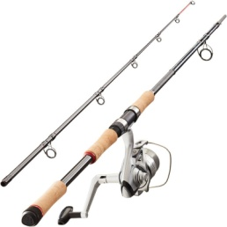
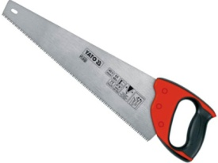
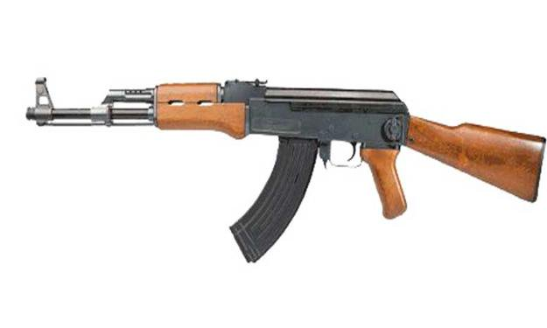
صياد
خباز
بُنْدُقِيَّةُ الجُنْدِيِّ.
جندي
قلم
نجار
صنارة
كاتب
خبز
منشار
بندقية

Slide 23
صياد
خباز
...................
مِنْشَارُ النّجَّار.ِ
جندي
قلم
نجار
صنارة
كاتب
خبز
منشار
بندقية

Slide 24
صياد
خباز
...................
خُبْزُ الخّبَّازِ.
جندي
قلم
نجار
صنارة
كاتب
خبز
منشار
بندقية

Slide 25
صياد
خباز
...................
صِنَّارَةُ الصَيَّاد.ِ
جندي
قلم
نجار
صنارة
كاتب
خبز
منشار
بندقية

Slide 26
صياد
خباز
...................
قَلَمُ الكَاتِبِ.
جندي
قلم
نجار
صنارة
كاتب
خبز
منشار
بندقية

Slide 27
5- أقارن بين الإنسان العامل والإنسان العاطل من حيث المحاور الاتية:
المحاور | الإنسان العامل | الإنسان العاطل
المساهمة في نهضة الوطن
ثبات الأجر
كسب المال
حفظ الكرامة
الرضا عن النفس
لا يساهم في نهضة الوطن
يساهم في نهضة الوطن
لا أجر له
أجرة ثابتة
لا يكسب المال
يكسب المال الكثير
كرامته مهدرة
كرامته محفوظة
غير راض عن نفسه
راض عن نفسه

Slide 28
5- أقارن بين الإنسان العامل والإنسان العاطل من حيث المحاور الاتية:
المحاور | الإنسان العامل | الإنسان العاطل
الوصول للأهداف
تنمية المهارات
لا يحقق هدف
يحقق الأهداف
لا ينمي مهاراته
يعمل على تنمية مهاراته

Slide 29
عمل نبينا محمد صلى الله عليه وسلم في مطلع عمره في رعي غنم أهل مكة، وبعد أن شبَّ وقويت بنيته عمل في التجارة، ولأجل أمانة النبي صلى الله عليه وسلم وقدرته على التجارة ومهارته بها، فقد وكلت السيدة خديجة رضي الله عنها التي كانت في تلك الفترة من أثرياء قريش أمر تجارتها إلى النبي صلى الله عليه وسلم ليتعهدها ويقوم بها بنفسه، فأتجر لها وربح ربحاً وفيراً.

Slide 30
6- أقرأ النص السابق وأستخرج منه ما يأتي:
الحرفة التي كان نبينا محمد ﷺ يزاولها في أول حياته.
الحرفة التي عمل بها نبينا محمد ﷺ بعد أن شب وقويت بنيته.
اسم سيدة نساء أهل الجنة.
اسم قبيلة معروفة في الجاهلية.
خلقاً عظيمًا عرف به نبينا محمد صلى الله عليه وسلم.
مرادف (بداية)
ضد (قليل)
مفرد (سيدات)
الرعي
التجارة
خديجة بنت خويلد
قريش من مكة
الأمانة
مطلع
كثير
سيدة

Slide 31
6- أقرأ النص السابق وأستخرج منه ما يأتي:
أثرياء
جمع (ثري).
فاعلاً (من السطر الأول).
فعلاً ماضيًا (من السطر الثاني).
مفعولاً مطلقًا (من السطر الأخير).
نبينا
وكلت
ربحًا

Slide 32
نشاط أسري
7- شارك ابنك /ابنتك في كتابة قائمة بأسماء أفراد الأسرة وأسماء عدد من الأقارب، الذين يمتهنون مهنًا متنوعة، مع كتابة اسم المهنة التي يمارسونها.

Slide 33
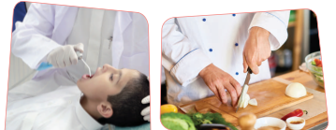
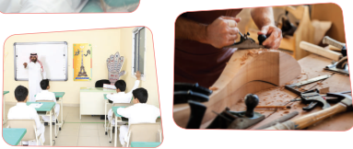
أَعْمَالٌ وَأَمَاكِنُ:
8

Slide 34
أ- أَنْظُرُ إِلَى الصُّوَرِ، وَأَصِلُ مَا بَيْنَ مَعْلُوماتِ الأَعْمِدَةِ: أ، ب، ج:
ج
ب
أ
يشرح الدرس.
في مَطْبَخِ المَطْعَمِ
طَبِيبُ الأَسْنَانِ.
ينشر الخشب.
في عِيَادَتَهَ
المُعَلِّمُ.
يُعَاينُ مَرِيضاً.
في الصَّفِ
الطَّاهِي.
يَطْهُو الطَّعاَمَ.
في المَنَجرة
النّجَّار

Slide 35
ب - أَكْتُبُ مَعَ مَنْ بجانبي جُمَلاً كَامِلَةً عَنْ صَاحِبِ كُلِّ مِهْنَةٍ عَلَى غِرِارِ المِثَالِ:

Slide 36
الطَبِيبُ البَيْطَرِيُ
شُرْطِيُّ المُرُورِ
الفلاح
يَعْمَلُ فِي العِيَادةِ.
يَعْمَلُ فِي الشَّارِعِ.
مُجِدٌّ يَعْمَلُ فِي الحَقْلِ.
يَعْتَنِي بِالحيوانَاتِ المَرِيضةِ.
يُسَاعِدُ عَلَى تَنْظِيمِ حَرَكَةِ المُرورِ.
يَزْرَعُ شَجْرَ النَّخِيلِ.
يَمْضِيِ في العَمَلِ الوَقت الطَّويلَ.
يَمْضِيِ في العَمَلِ الوَقت الطَّويلَ.
يقضي وقتاً طَوِيلاً.
يُعطِي الحيوانَاتِ المَرِيضةِ الدَّواءُ.
عَمَلهُ هَامٌ لِلتقليلِ مِنَ حَوادثِ الطَّريقِ.
يَعْتَني بِالشَّجَرِ لِيَجْنِيَ الثَّمَرُ.

Slide 37
أَتَحَدَّثُ بِطَلاقَةِ:
9
أوضح الفرق بين المهنة والحرفة
المهنة: تعبر عن العمل الذي يحتاج إلى مهارة وخبرة. أما الحرفة هي: العمل الذي يمارسه الإنسان من خلال تدريب قصير المدة.

Slide 38
أَتَحَدَّثُ بِطَلاقَةِ:
9
- لِلْعُمَّالِ حُقُوقٌ، أَذْكُرُ مَا أَعْرِفُهُ مِنْهَا.
المُعَامَلةِ الحَسنةِ – أُعطِيهِ أَجْرهِ وَلاَ أَظْلمهُ.

Slide 39
أَتَحَدَّثُ بِطَلاقَةِ:
9
- أَتَحَدَّثُ عَمَّا أُحِبُّ أَنْ أَعْمَلَهُ مُسْتَقْبَلاً.
أرِيدُ أَنْ أًصْبحَ طَبيباً وَأُساعِدُ الْمَرضَى.

Slide 40
10– ما الأسر المنتجة؟
هي الأسر التي تتحمل سد جزء من احتياجاتها، باعتمادها على مهارة بعض أفرادها، في إنتاج ما تحتاجه من ملابس أو مأكولات، بدلاً من شرائها، وتزيد من دخلها المادي عن طريق تصنيع الملابس أو تجهيز بعض أنواع الأطعمة وبيعها، فتدرُّ عليها عائداً مادياً وفيراً.

Slide 41
أ. أضع علامة √ أمام العبارة التي تدل على فائدة انتشار مشروع الأسر المنتجة في وطني:
1- تقليص معدلات البطالة
2- خفض نسبة الفقر
3- توفير فرص عمل للمرأة السعودية، تتوافق مع الضوابط الشرعية
4- التفاخر والتباهي أمام الآخرين




Slide 42
أ. أضع علامة √ أمام العبارة التي تدل على فائدة انتشار مشروع الأسر المنتجة في وطني:
5- استغلال حاجه الناس ورفع الأسعار
6- مشاركة المواطن في بناء الاقتصاد
7- تخفيف الأعباء عن الدولة
8- تدوير المال داخلياً بدلاً من تصديره خارجياً




Slide 43
ب- أقرأ في تجارب بعض الأسر، وكيف بدأت من الصفر، ثم أقصها على زملائي / زميلاتي في الصف.

Slide 44
إن المنشآت الصغيرة والمتوسطة من أهم محركات النمو الاقتصادي، إذ تعمل على خلق الوظائف ودعم الابتكار وتعزيز الصادرات. وسندعم الأسر المنتجة التي أتاحت لها وسائل التواصل الحديثة فرصًا تسويقية واسعة من خلال تسهيل فرص لتمويل المشروعات المتناهية الصغر، وتحفيز القطاع غير الربحي للعمل على بناء قدرات هذه الأسر وتمويل مبادراتها.

Slide 45
11- أقرأ الحديث الشريف وأجيب عن الأسئلة الآتية:
عن المقدام رضي الله عنه عن رسول الله ﷺ قال (ما أكل أحد طعاماً قط خيراً من أن يأكل من عمل يده وإن نبي الله داود عليه السلام كان يأكل من عمل يده).
أخرجه البخاري.رقم 2072

Slide 46
ما اسم النبي الذي ورد ذكره في الحديث الشريف؟
.............................................................
ب- ما العمل الذي كان يعمله؟
.............................................................
داود عليه السلام
الحدادة

Slide 47
تفكير ناقد:
جـ- لم خُص داود عليه السلام بالذكر دون غيره من الأنبياء؟
.............................................................
د- ما معنى كلمة (قط)؟
.............................................................
هـ - ما الفكرة التي تضمنها الحديث النبوي؟
............................................................
و- أقرأ الحديث الشريف وأحفظه
لأنه كان ملكا ورغم لك كان يعمل
أبداً
إن العمل أفضل من سؤال الناس

Slide 48
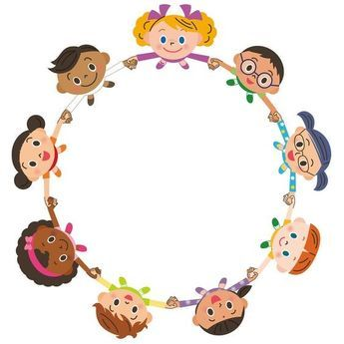
12- تخرج أخي من الجامعة، وجلس ينتظر وظيفة حكومية.
أقدم مجموعة من الاقتراحات للاستفادة من وقته، واسثمار طاقاته ومهاراته إلى حين الحصول على وظيفة

Slide 49
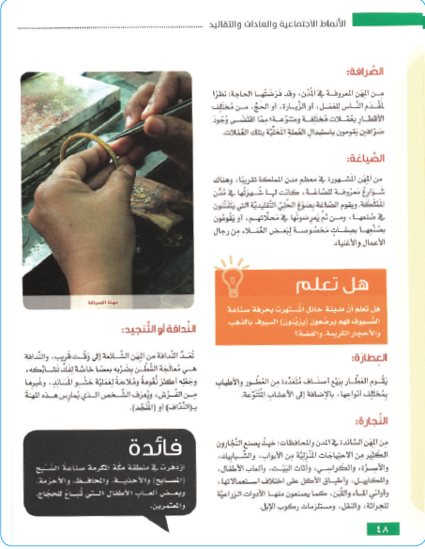
أتصفح موسوعة المملكة العربية السعودية للأطفال والناشئة، الجزء الرابع لأتعرف بعض المهن الشائعة في بلادي، ومنها:

Slide 50
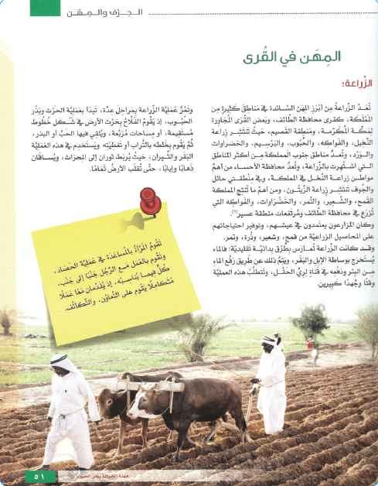

Slide 51
مشروع الوحدة
أنجز مشروعي (الأنامل المبدعة)
يقسم الطلاب /الطالبات مجموعات، كل مجموعة لها قائد يتقن حرفة معينة كالرسم أو الخط أو الأشغال الفنية.......................
يقوم قائد المجموعة مدة دراسة الوحدة بتعريف الأعضاء الحرفة التي يتقنها، والتدريب عليها كلما وجدوا فرصة.
في نهاية الوحدة يعرف القائد المجموعات الأخرى الحرفة التي درب الأعضاء عليها عن طريق الإجابة عن الأسئلة الآتية:
1– ما الحرفة التي يتقنها قائد المجموعة؟ وكيف اكتسبها؟
2- كم مرة اجتمع القائد بأعضاء المجموعة للتدريب؟
3- كم عضواً في المجموعة استطاع تعلم الحرفة من القائد ولو بقدر يسير؟
4- ما العمل الذي أنتجه قائد المجموعة مع الأعضاء؟

